Slide 1
وسائل الدفع
فعّاليّة للتعلّم وتصميم وسائل الدفع

Slide 2
وسائل الدفع
أيّ وسائل الدفع تعرفون؟
أيّ وسائل الدفع تستخدمونها اليوم؟
هل هناك فرق في بينكم وبين أهلكم في استخدام وسائل الدفع؟
أيّ وسائل الدفع تفضّلون ولماذا؟
سنتعلّم اليوم عن وسائل دفع مختلفة ونحاول فهم كيف تخدمنا وكيف علينا أن نستخدمها.

Slide 3
من المقايضة إلى النقود

Slide 4
فيلم
تعرّفوا في هذا الفيلم على وسائل الدفع المختلفة وعلى العوامل التي أدّت إلى تطور مُختلف وسائل الدفع.

Slide 5
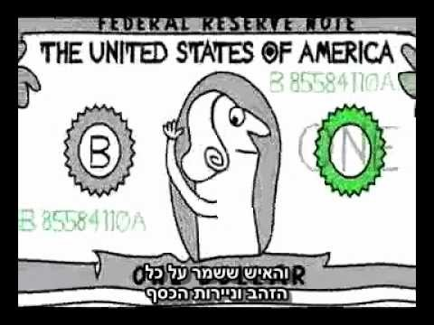
فيلم قصير
القصّة الحقيقّة نت وراء تاريخ النقود
https://www.youtube.com/watch?v=kI1EBndardk

Slide 6
تطوّر وسائل الدفع
ماهي وسائل الدفع التي ظهرت في الفيلم القصير؟
ما الذي دفع إلى الانتقال من وسيلة إلى أخرى؟
ما الذي أتاح الانتقال من وسيلة دفع إلى أُخرى؟

Slide 7
تطوّر وسائل الدفع
العوامل الدافعة:
الحاجة إلى البساطة
تجارة بحجم أكبر
العوامل التي تسمح التطوّر:
التطوّر التكنولوجيّ
الثقة
المقايضة
وسائل تبادل
قطع نقديّة
أوراق نقديّة
بطاقات دفع

Slide 8
مهمّة بحث:
استعراض وسائل الدفع

Slide 9
مهمّة بحث: استعراض وسائل الدفع
يحصل كلّ طاقم على مادّة عن وسيلة دفع مختلفة.
اقرأوا المعلومات في ورقة العمل وحضّروا عرضًا أمام الصفّ تجيبون فيه عن الأسئلة التالية:
1. ما هي وسائل الدفع من الناحية التكنولوجيّة
2. كم يكلّف إصدار وسيلة الدفع
3. كيف نضمن الثقة بوسيلة الدفع
4. ما هي حسناتها وسيّئاتها
5. كيف يجب استخدامها

Slide 10
مهمّة:
تصميم وسائل الدفع

Slide 11
مهمّة: تصميم وسائل الدفع
نتوزّع إلى طواقم
على كلّ طاقم أن يصمّم وسيلة دفع
يمكن اختراع شيء جديد أو تحسين وسيلة دفع قائمة

Slide 12
مهمّة: تصميم وسائل دفع
يجب التطرّق إلى المعايير التالية:
1. ما هي وسائل الدفع من الناحية التكنولوجيّة؟
2. كم يكلّف إصدار وسيلة الدفع؟
3. كيف نضمن الثقة بوسيلة الدفع؟
4. ما هي حسناتها وسيّئاتها؟
5. كيف يجب استخدامها؟
6) من هو جمهور الهدف لوسيلة الدفع؟

Slide 13
إجمال

Slide 14
إجمال
تعلّمنا عن وسائل الدفع:
  القطع النقديّة
  الأوراق النقديّة
  الشيكات
  بطاقات الدفع
  التحويلات الرقميّة
  النقود الرقميّة
صمّمنا وسائل دفع وتعلّمنا عن المميّزات التصميميّة والتكنولوجيّة لوسائل الدفع القائمة.

